Slide 1
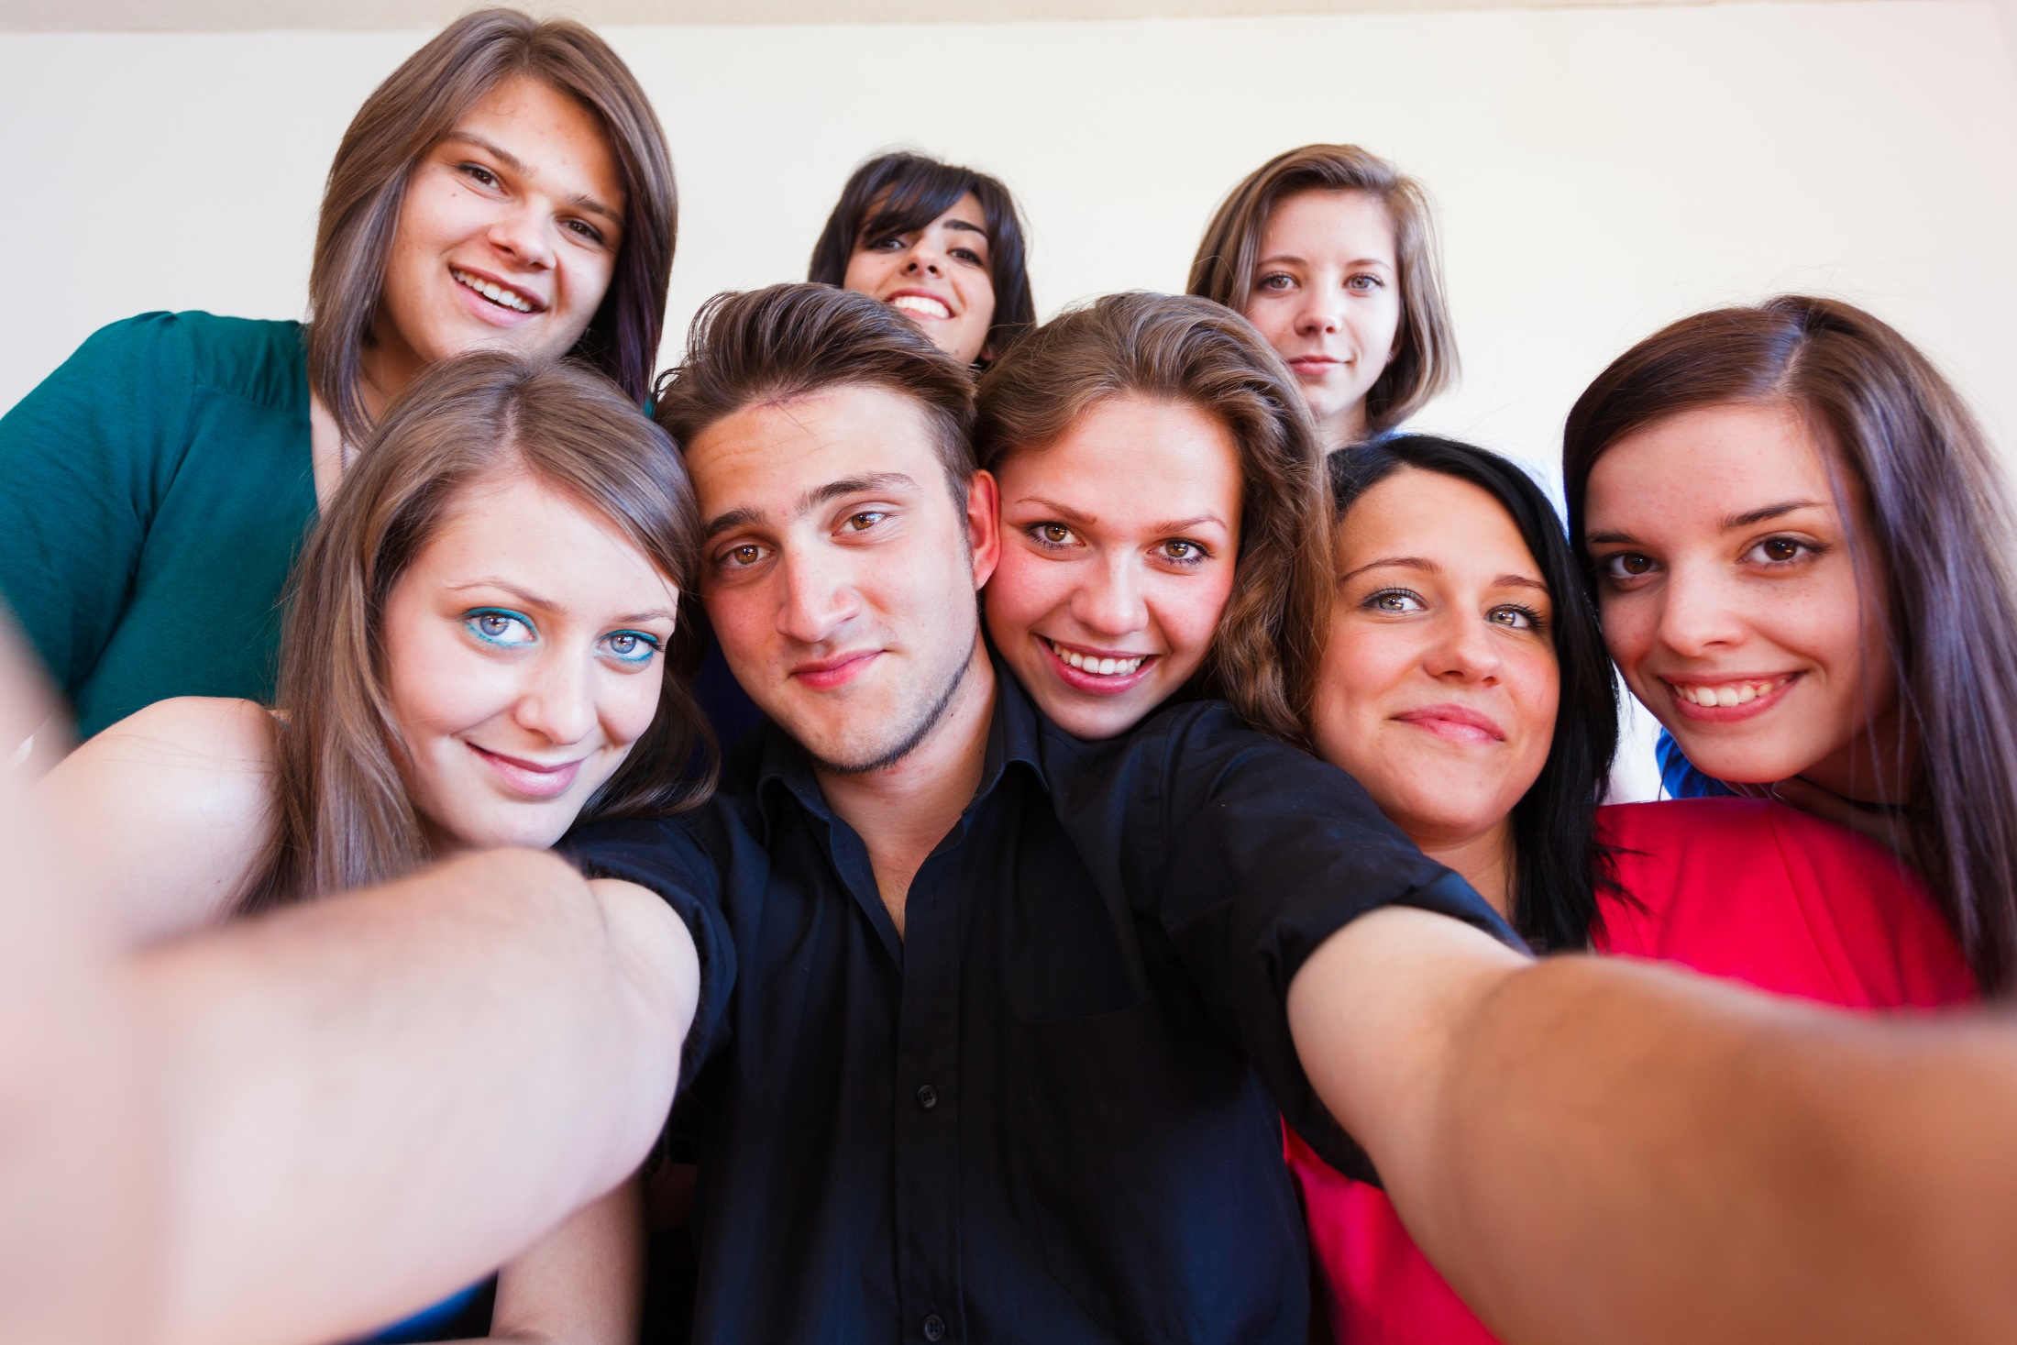
Mit jelent az ifjúkor?

Slide 2

Örüljünk, éljünk, érezzük jól magunkat, amíg lehet…!

Slide 3
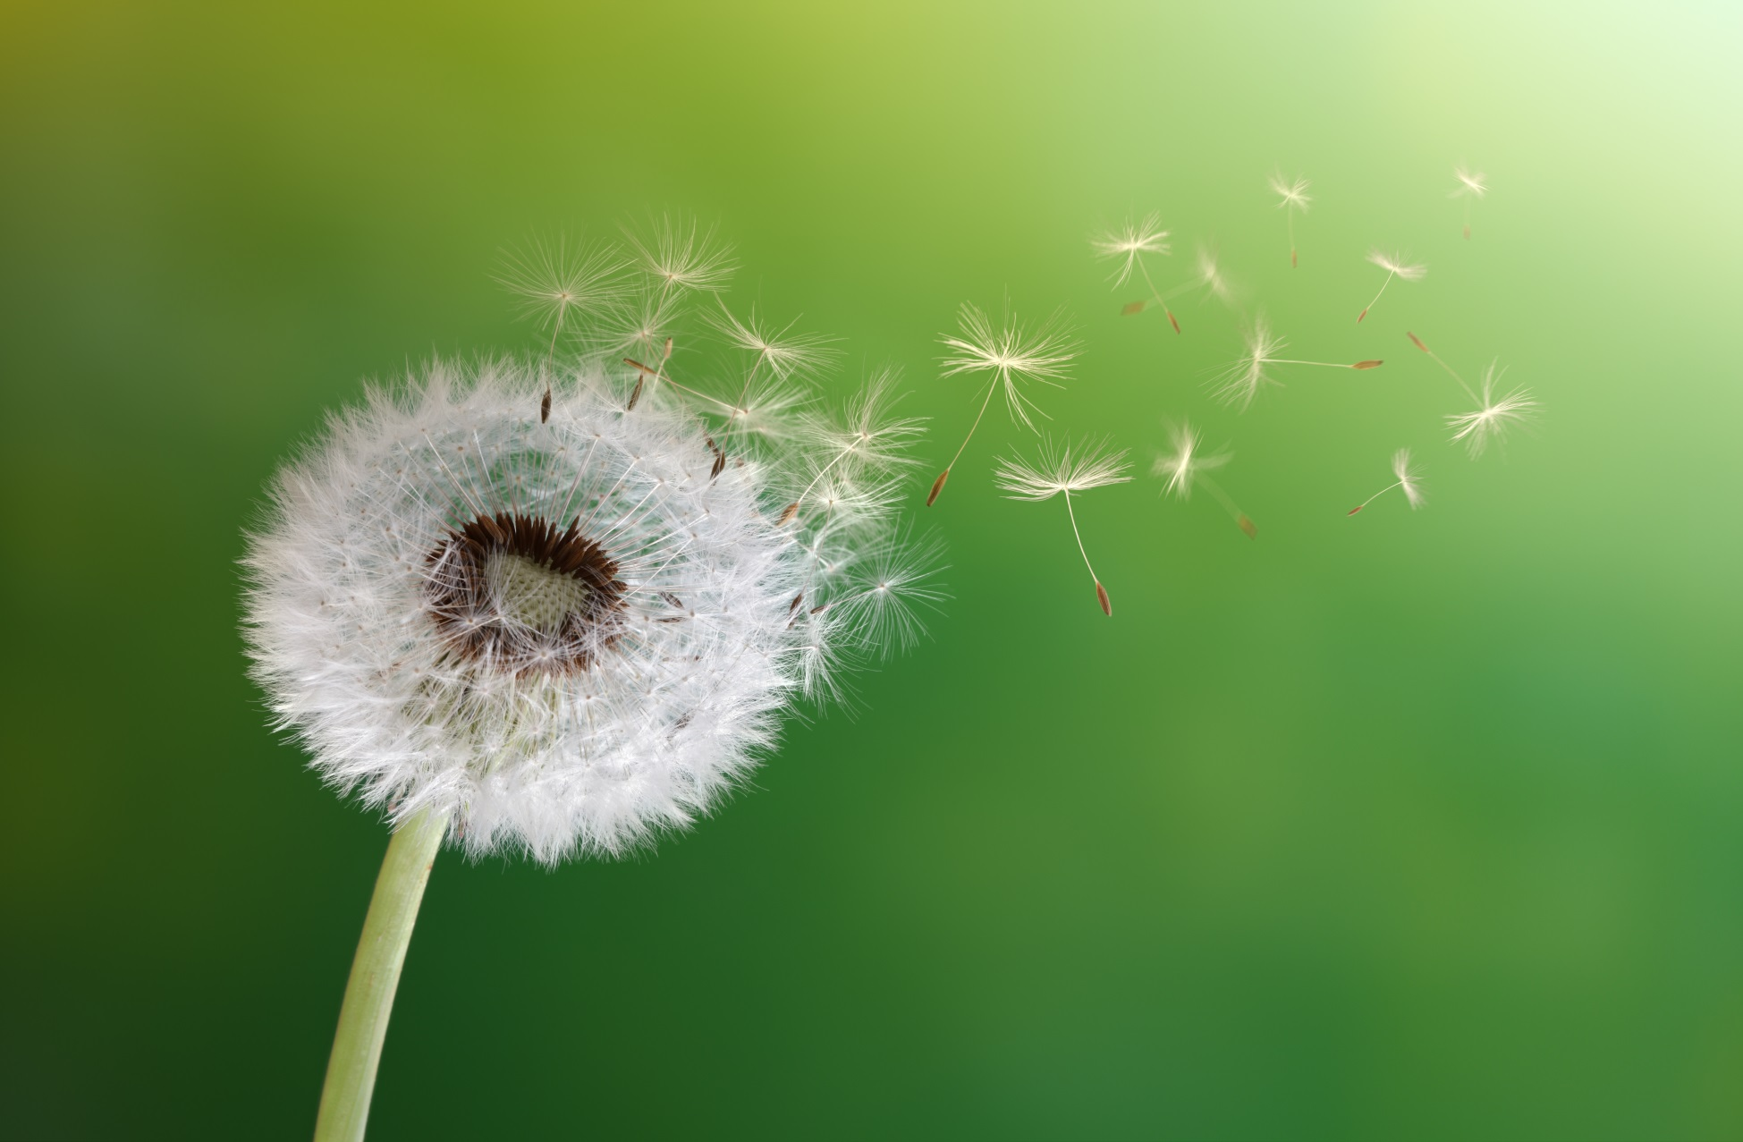
Amíg fiatal vagyok, azt tehetem, amit akarok, utána egyre több dologhoz kell majd alkalmazkodnom…

Slide 4
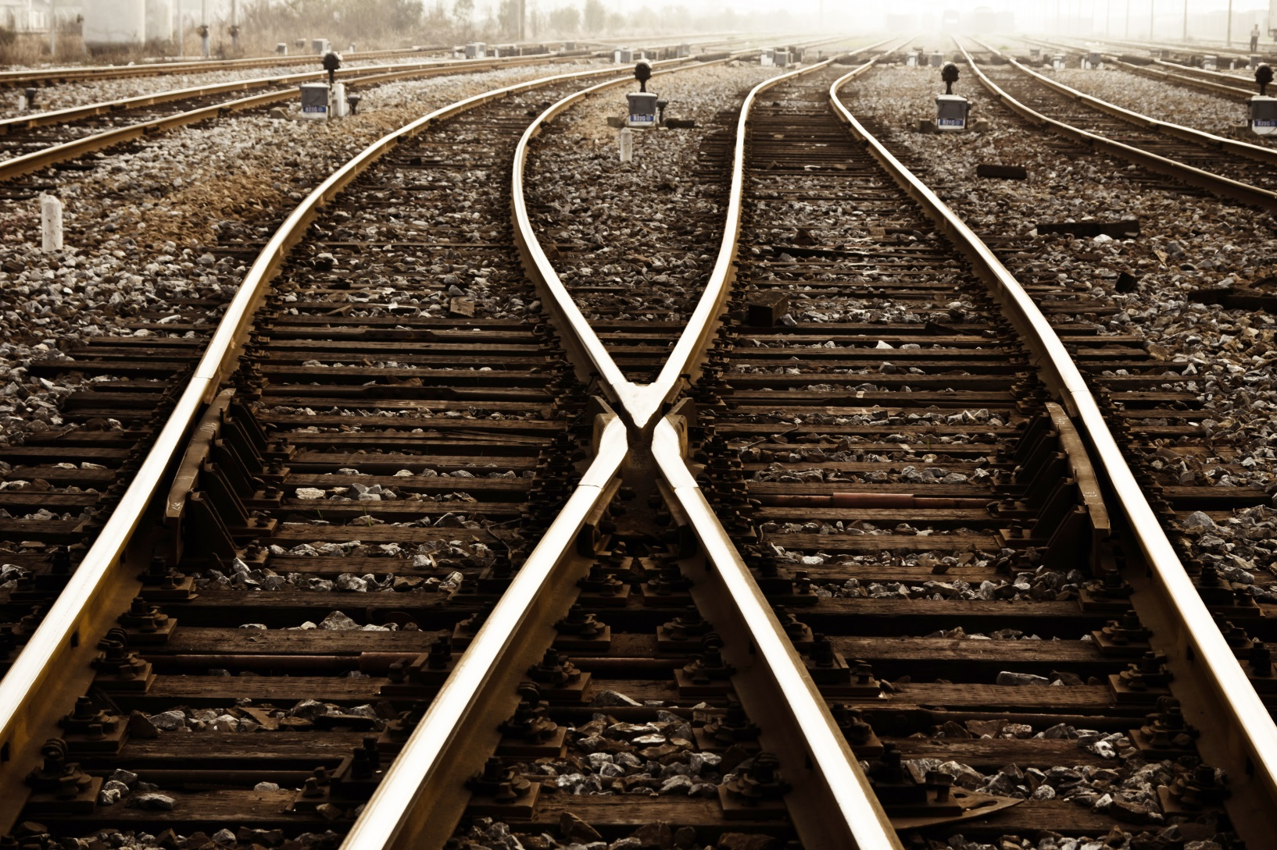
Jobb lenne gyereknek maradni,
vagy végre felnőtt életet élni?
Miért fontosak a döntések, amiket most hozok?
Miért kell felnőni egyáltalán…?

Slide 5
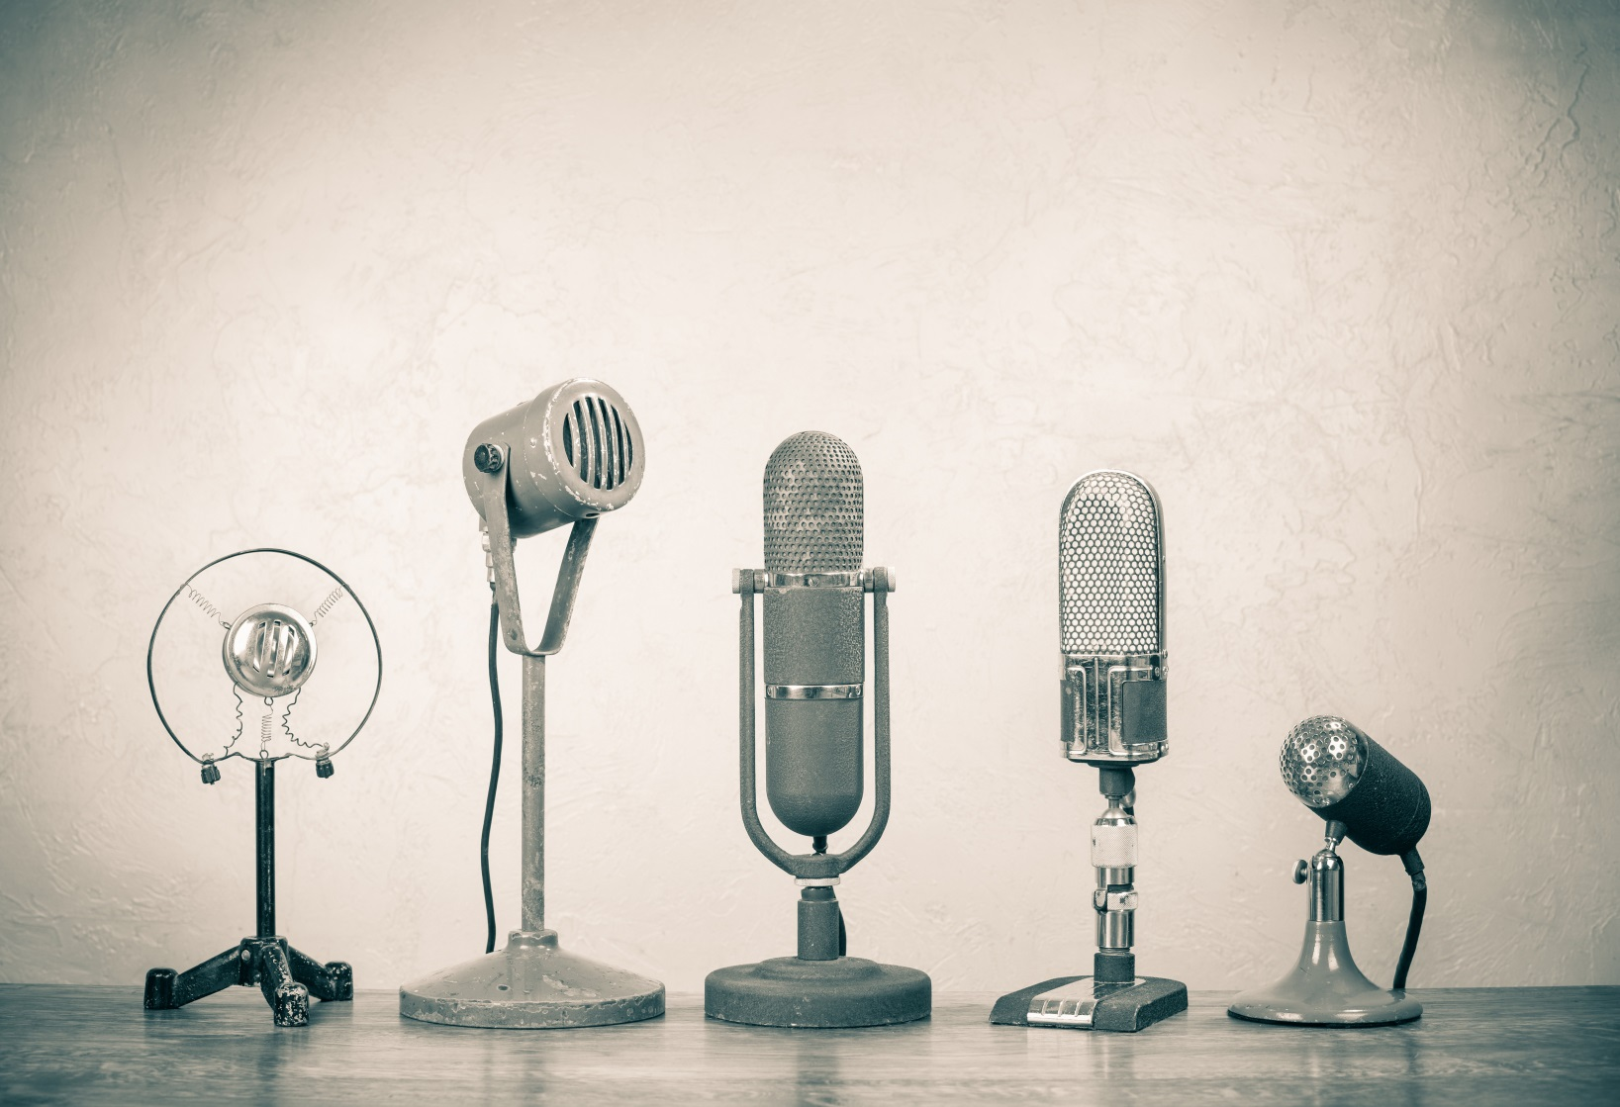
Ki kell mondani az igazságot!
A felnőttek már nem képesek rá…
Ki hallgatja meg, ami nekem fontos?
Kiben bízhatok meg?
Ki kíváncsi rám?

Slide 6

A
T
A
L
F
I
S
Á
G
G
Á
N
S
D
O
L
B
O

Slide 7
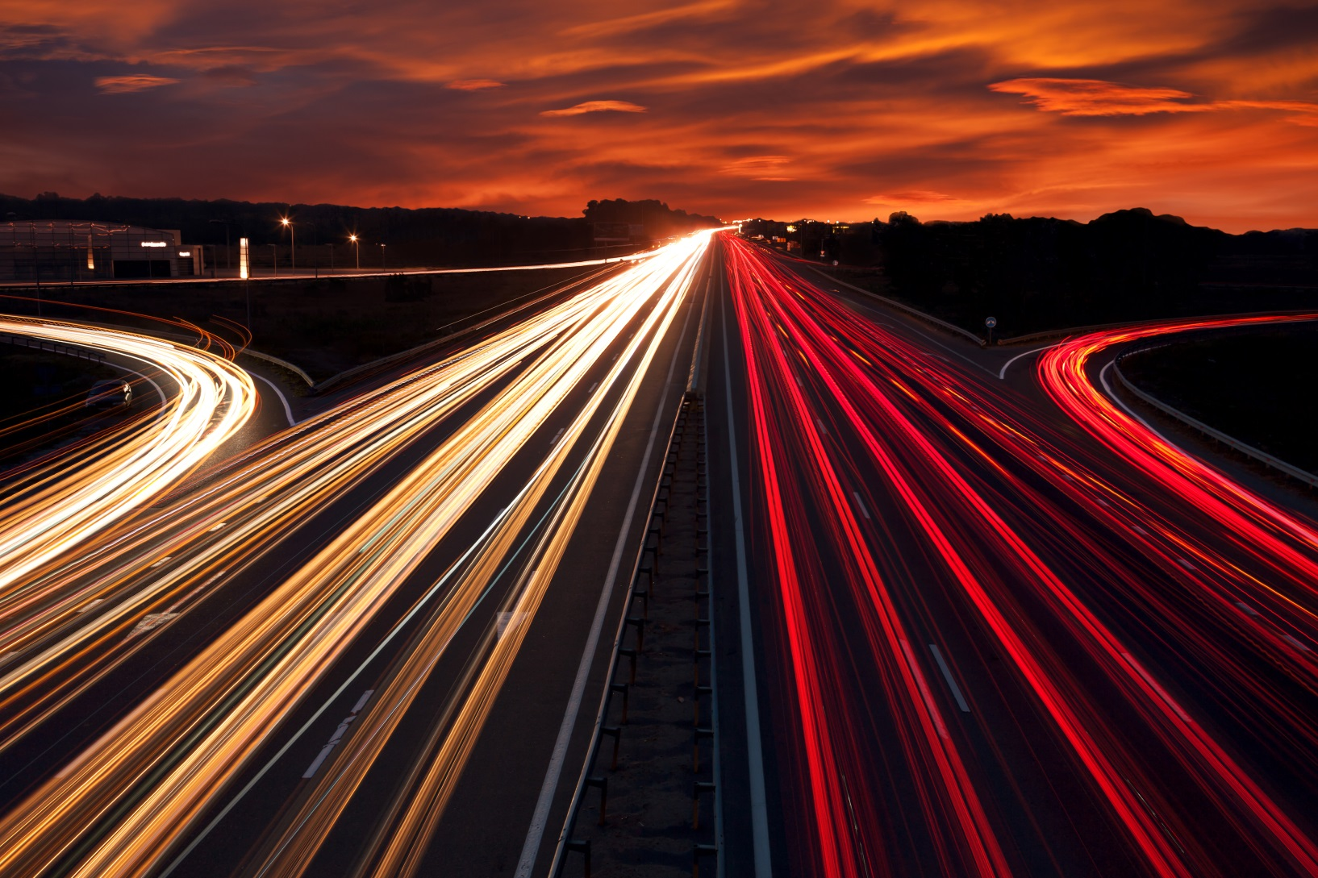
Merre tart az életem?
Hol leszek 5-10-20 év múlva?

Slide 8

„…légy erős és bátor. Ne félj, és ne rettegj, mert veled van Istened, az Úr mindenütt, amerre csak jársz.”
Józs 1, 8

